Slide 1
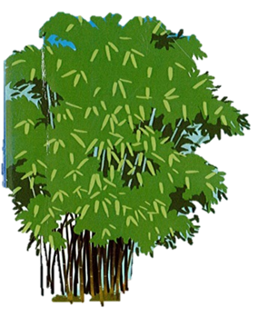
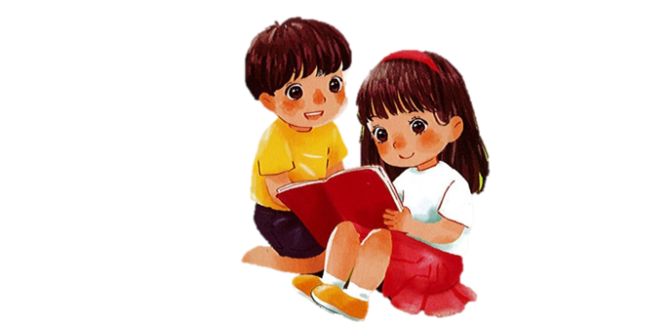
TIẾNG VIỆT 1

Slide 2
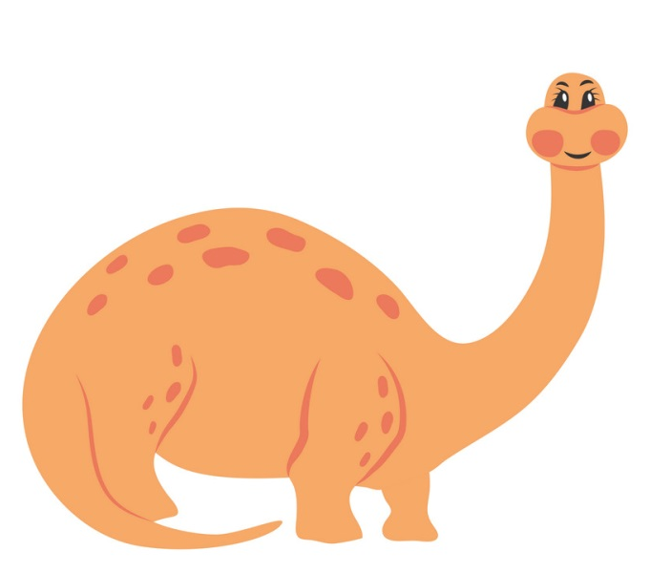
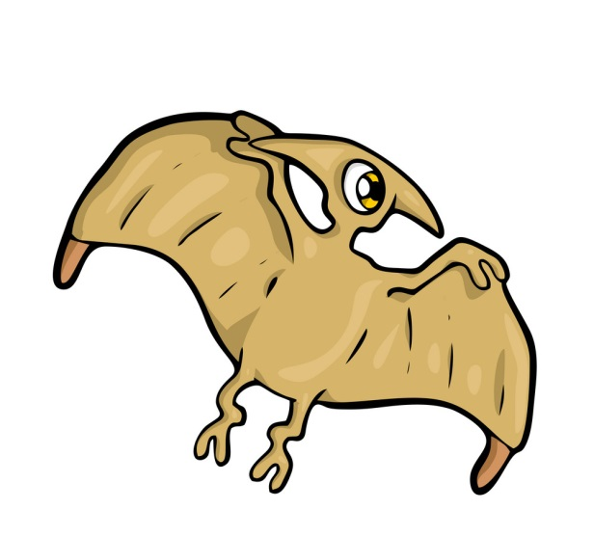
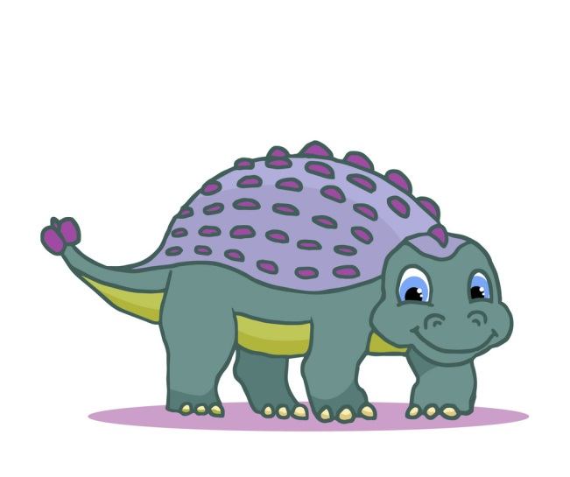
Khởi động
1

Slide 4
khu rừng

Slide 5
khiêm tốn

Slide 8
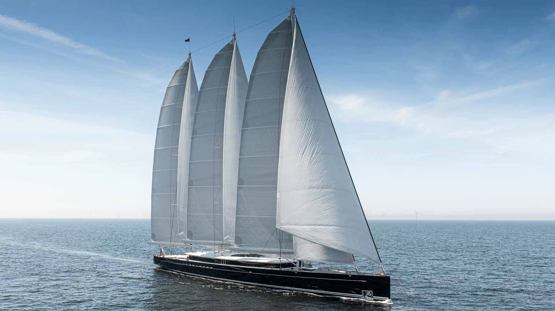
Đố bạn đây là cái gì?

Slide 9
Bài
uôi uôm
66
Nhận biết
2
̀
Thuyền buôm xuôi theo chiều gió.

Slide 10
Đọc
3
uôi
uôm
x
uôi
xuôi

Slide 11
So sánh
uôi
uôm
uô
i
uô
m

Slide 12
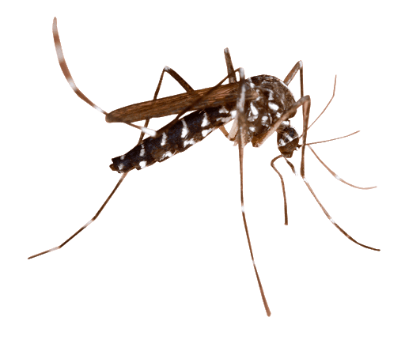
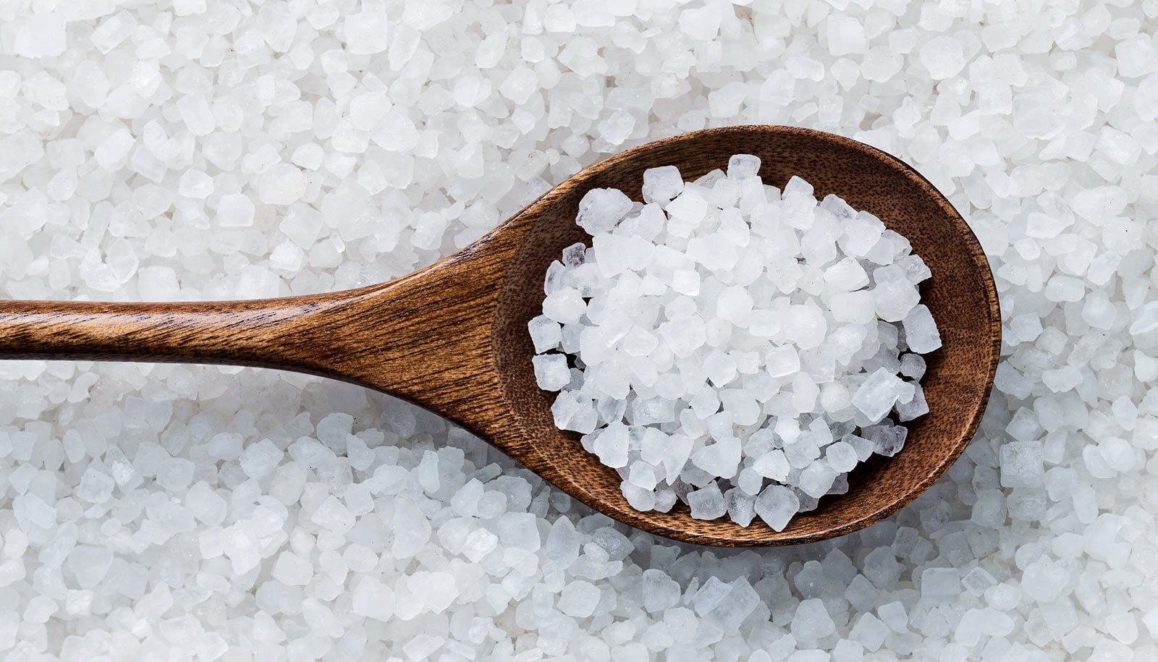
uôi
uôi
uôi
muối
muỗi
tuổi

Slide 13
uôm
uôm
uôm
uôm
buồm
muỗm
nhuốm
nhuộm
Notes:
Con muồm muồm/muỗm xanh

Slide 14
uôi
uôi
uôi
muối
muỗi
tuổi
uôm
uôm
uôm
uôm
buồm
muỗm
nhuốm
nhuộm

Slide 15
Thư giãn nào!

Slide 16
uôi
uôm
x
uôi
xuôi
muối
muỗi
tuổi
buồm
muỗm
nhuốm
nhuộm
Notes:
Ôn lại

Slide 17
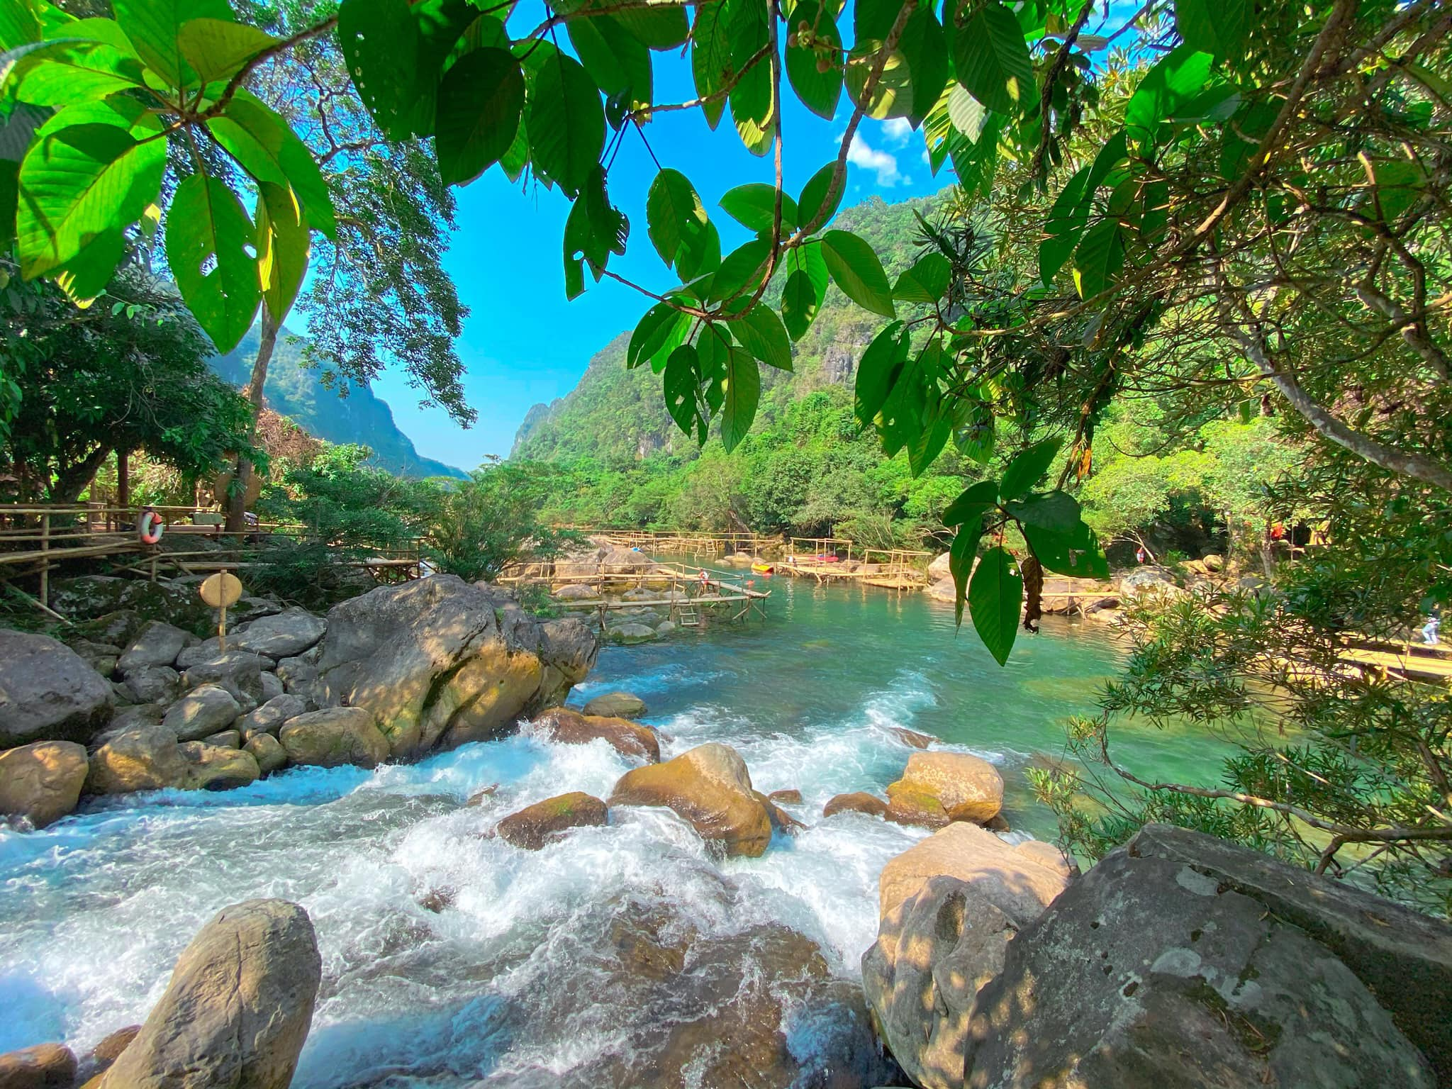
uôi
con suối
Notes:
Hay còn gọi là CHIM ĐA ĐA

Slide 18
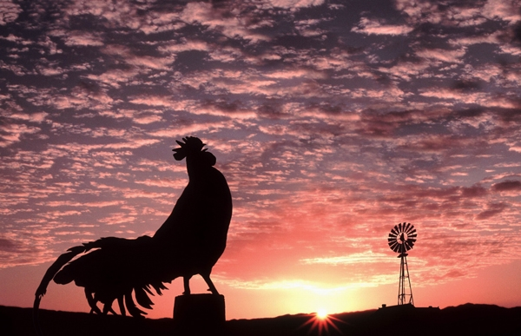
uôi
buổi sáng

Slide 19
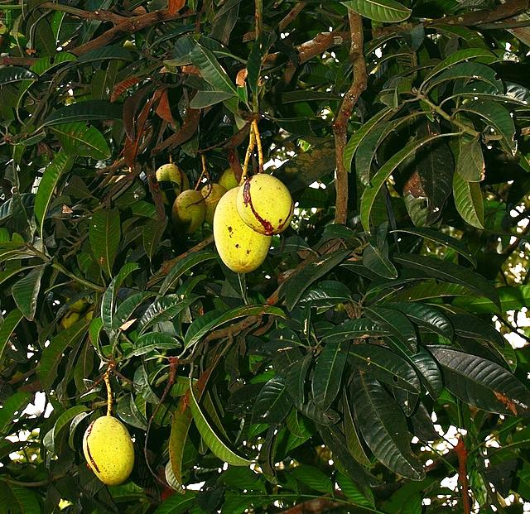
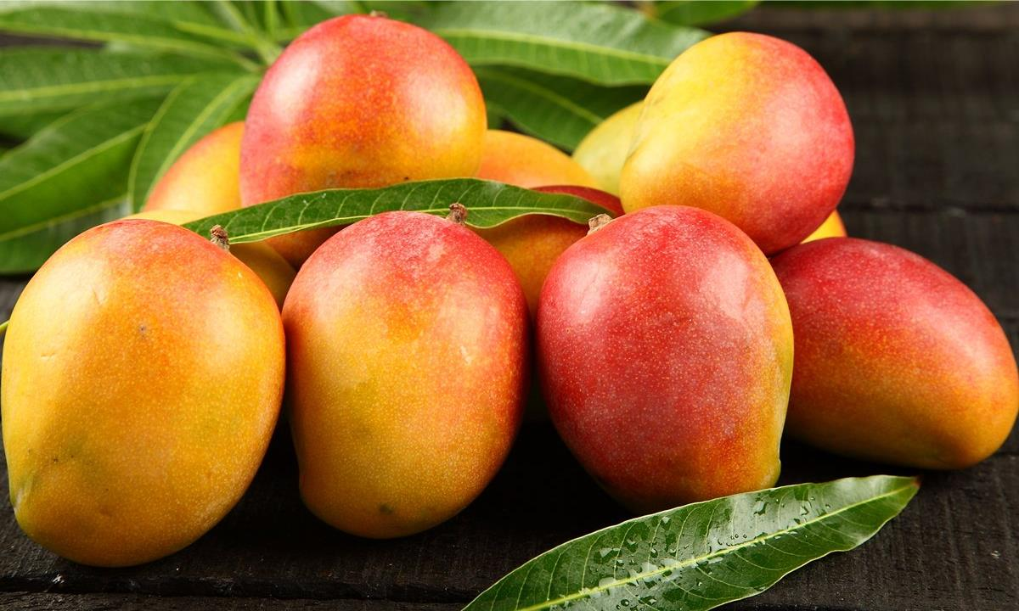
quả muỗm
uôm
Notes:
Muỗm: Cây gỗ to cùng loại với xoài, hoa mọc thành cụm ở nách lá, quả giông quả xoài nhưng nhỏ hơn và có vị chua.

Slide 20
con suối
buổi sáng
quả muỗm

Slide 21
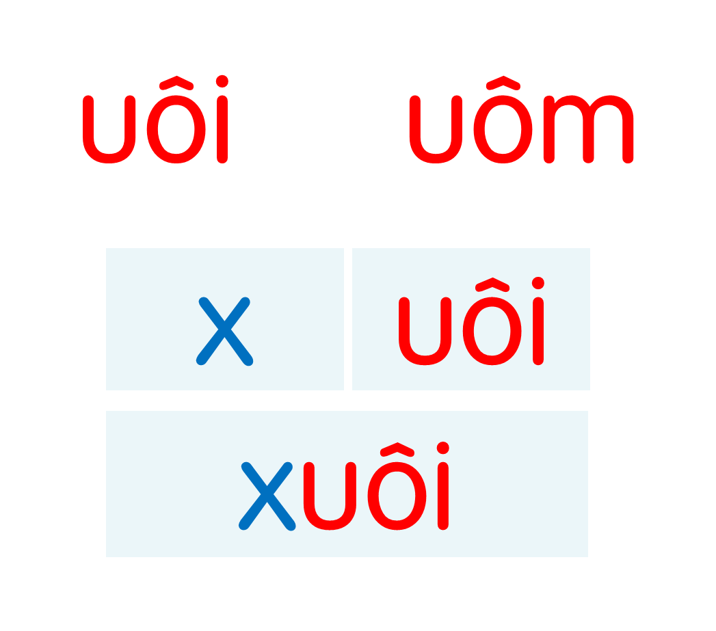
muối
muỗi
tuổi
buồm
muỗm
nhuốm
nhuộm
con suối
buổi sáng
quả muỗm
Notes:
Ôn lại

Slide 22
Hướng dẫn viết bảng
4
Ďċ
Ďċ

Slide 24
Ďį
Ďį

Slide 26
ǧίĒ
ǧίĒ
juķ
juķ

Slide 27
Viết vở
5
Ďċ
Ďċ
Ďį
Ďį

Slide 28
cΪ ǧίĒ
cΪ ǧίĒ
Ǖίả juķ
Ǖίả juķ

Slide 30
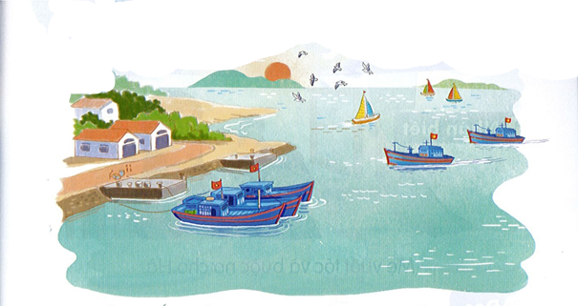
Đọc
6
1
Buổi sớm mai, ông mặt trời nhô lên từ biển. Mặt biển nhuộm màu xanh biếc. Đàn hải âu sải cánh bay liệng trên bầu trời. Xa xa là những cánh buồm căng gió. Phía bến cảng, những chiếc tàu cá nối đuôi nhau vào bờ.
2
3
4
5

Slide 31
buổi
nhuộm
buồm
đuôi
Notes:
Luyện luôn từ khó đọc nhé!

Slide 32
Buổi sớm mai, ông mặt trời nhô lên từ biển. Mặt biển nhuộm màu xanh biếc. Đàn hải âu sải cánh bay liệng trên bầu trời. Xa xa là những cánh buồm căng gió. Phía bến cảng, những chiếc tàu cá nối đuôi nhau vào bờ.
Buổi sáng, mặt trời xuất hiện như thế nào?
Mặt biển buổi sáng có màu gì?
Loài chim nào xuất hiện trên biển?
Trên biển còn có những gì?

Slide 33
Buổi sớm mai, ông mặt trời nhô lên từ biển. Mặt biển nhuộm màu xanh biếc. Đàn hải âu sải cánh bay liệng trên bầu trời. Xa xa là những cánh buồm căng gió. Phía bến cảng, những chiếc tàu cá nối đuôi nhau vào bờ.

Slide 34
Nói
7
Đi lại trên biển

Slide 35
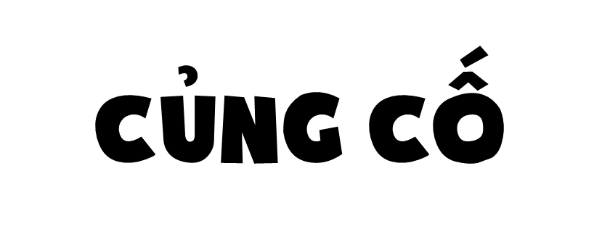

Slide 36
Buổi sớm mai, ông mặt trời nhô lên từ biển. Mặt biển nhuộm màu xanh biếc. Đàn hải âu sải cánh bay liệng trên bầu trời. Xa xa là những cánh buồm căng gió. Phía bến cảng, những chiếc tàu cá nối đuôi nhau vào bờ.

Slide 37
Dặn dò

